Slide 1











Môn: KHTN
8
Nhiệt liệt chào mừng các thầy cô về dự tiết học
Giáo viên thực hiện: Phạm Thị Dinh

Slide 2

KHỞI ĐỘNG

Slide 3


Slide 4


HỒNG CẦU
CÂY CẦU
HOA HỒNG

Slide 5

BẠCH CẦU

Slide 6
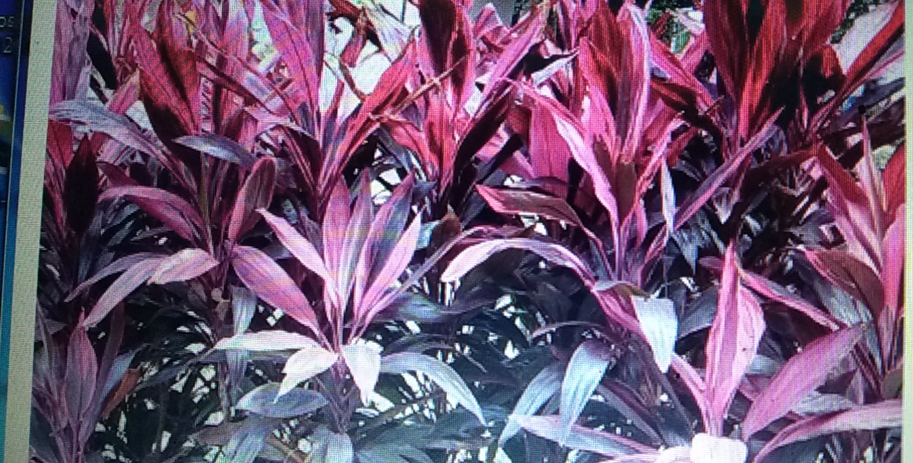
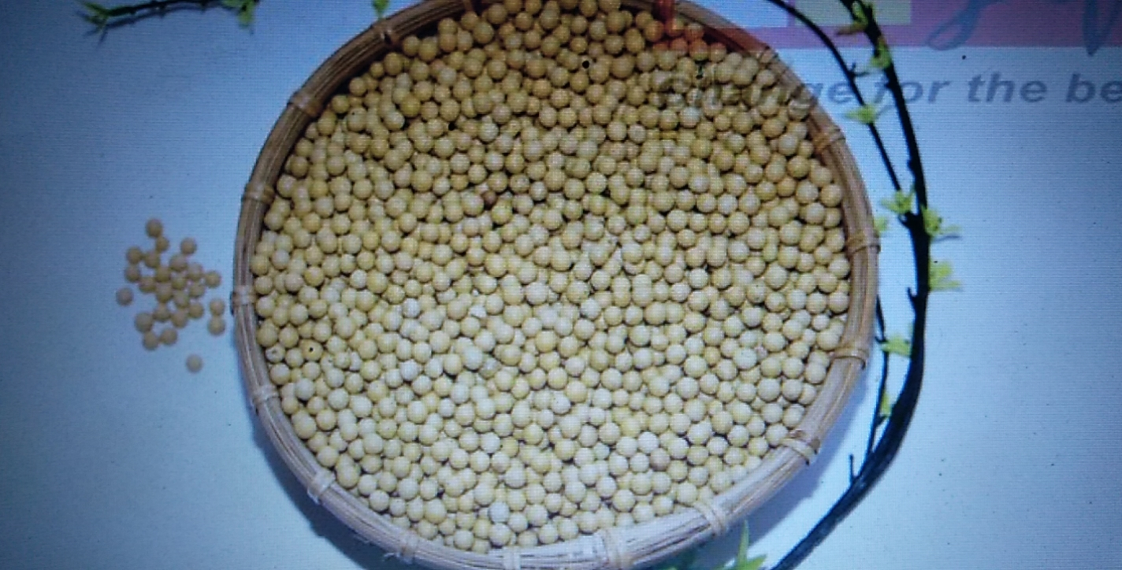
Đậu tương
HUYẾT TƯƠNG
Cây huyết dụ

Slide 7
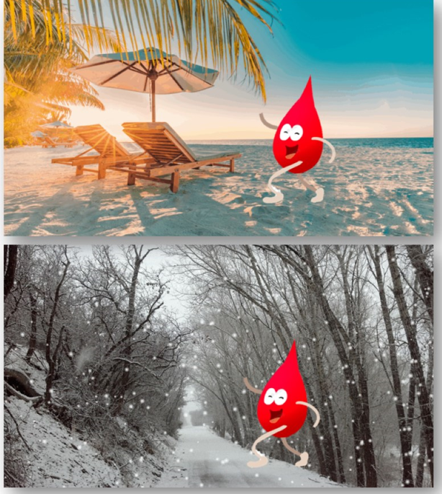
GIỌT MÁU
ĐÔNG MÁU

Slide 8
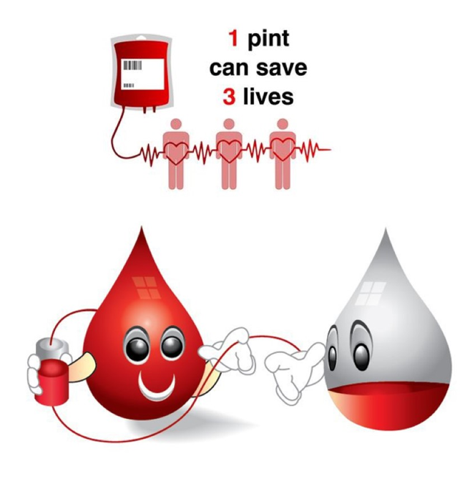
TRUYỀN MÁU

Slide 9

Một người bị mất máu liên tục sẽ yếu dần và nguy hiểm đến tính mạng. Máu có vai trò gì đối với cơ thể? Máu lưu thông trong cơ thể như thế nào và tim có vai trò gì trong quá trình đó?

Slide 10

BÀI 33: MÁU VÀ HỆ TUẦN HOÀN CỦA CƠ THỂ NGƯỜI
Phần 1

Slide 11

Nội dung
I. Máu
II. Hệ tuần hoàn
III. Một số bệnh về máu và tim mạch
IV. Thực hành:Thực hiện tình huống giả định cấp cứu người bị chảy máu,tai biến,đột quỵ và đo huyết áp.

Slide 12

I. Máu

Slide 13

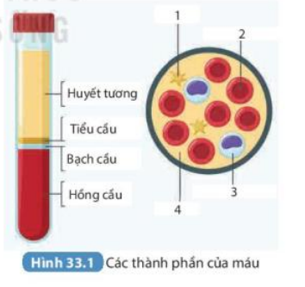
BÀI 33: MÁU VÀ HỆ TUẦN HOÀN CỦA CƠ THỂ NGƯỜI
I. Máu.
Quan sát hình 33.1 thảo luận nhóm hoàn thành phiếu học tập số 1
1. Các thành phần của máu.

Slide 14

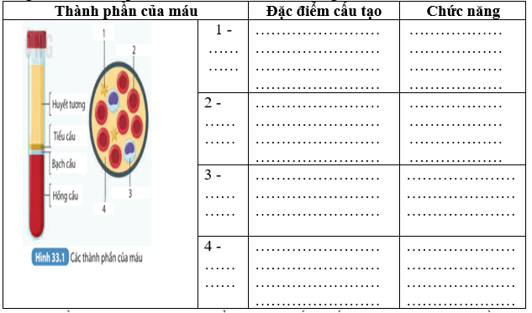
Phiếu học tập số 1
Câu 1: Đọc thông tin + quan sát H33.1 xác định tên, nêu đặc điểm cấu tạo và chức năng của các thành phần của máu được đánh số trong hình
Câu 2. Điều gì sẽ xảy ra với cơ thể chúng ta nếu thiếu 1 trong các thành phần của máu?
…………………………………………………………………………………………………………………………………………………………………………………………………………………………
Câu 3. Rút ra nhận xét về chức năng của máu?
………………………………………………………………………………………………………………………………………………………………………………………………………………………..

Slide 15


Phiếu học tập số 1
Câu 1: Đọc thông tin + quan sát H33.1 xác định tên, nêu đặc điểm cấu tạo và chức năng của các thành phần của máu được đánh số trong hình
Thành phần của máu |  | Đặc điểm cấu tạo | Chức năng
 | 1 - Tiểu cầu | - Kích thước nhỏ, không nhân. | Tham gia bảo vệ cơ thể nhờ cơ chế làm đông máu
 | 2 - Hồng cầu | - Màu hồng, hình đĩa, lõm 2 mặt, không nhân. | Vận chuyển oxygen và carbon dioxide trong máu.
 | 3 - Bạch cầu | - Kích thước khá lớn có nhân, không màu. | Tham gia bảo vệ cơ thể.
 | 4 - Huyết tương | - Lỏng, màu vàng nhạt - Chiếm 55% thể tích máu - Gồm nước và các chất tan. | Duy trì máu ở trạng thái lỏng giúp máu dễ dàng lưu thông trong mạc; vận chuyển chất dinh dưỡng, các chất cần thiết khác và chất thải.

Slide 16

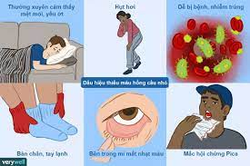
BÀI 33: MÁU VÀ HỆ TUẦN HOÀN CỦA CƠ THỂ NGƯỜI
Trả lời:
Nếu thiếu một trong các thành phần của máu thì cơ thể sẽ gặp các bệnh lý liên quan đến máu, ảnh hưởng đến chức năng của nhiều cơ quan, thậm chí tử vong.
Câu 2. Điều gì sẽ xảy ra với cơ thể chúng ta nếu thiếu 1 trong các thành phần của máu?

Slide 17
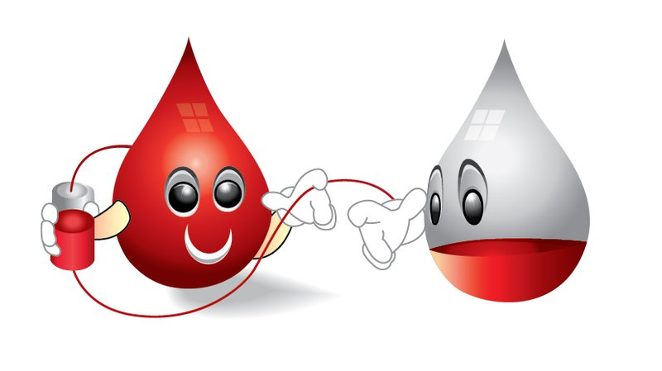
BÀI 33: MÁU VÀ HỆ TUẦN HOÀN CỦA CƠ THỂ NGƯỜI
Trả lời:
Máu được duy trì ở trạng thái lỏng, có chức năng bảo vệ cơ thể, vận chuyển các chất O₂, CO₂ , chấ dinh dưỡng, chất cần thiết và chất thải.
Câu 3. Rút ra nhận xét về chức năng của máu?

Slide 18
BÀI 33: MÁU VÀ HỆ TUẦN HOÀN CỦA CƠ THỂ NGƯỜI
I. Máu.
1. Các thành phần của máu.
- Các thành phần của máu:
+ Huyết tương chiếm khoảng 55% máu, bao gồm nước và các chất tan. Huyết tương giúp duy trì trạng thái lỏng của máu, vận chuyển chất dinh dưỡng và chất thải trong cơ thể.
+ Hồng cầu, bạch cầu và tiểu cầu chiếm khoảng 45% máu. Hồng cầu có chức năng vận chuyển oxygen và carbon dioxide trong máu. Bạch cầu bảo vệ cơ thể, trong khi tiểu cầu tham gia vào cơ chế đông máu.
2. Miễn dịch và vaccine.
a. Miễn dịch.

Slide 19

Phiếu học tập số 2
Câu 1. Xem video về miễm dịch hãy giải thích vì sao con người sống trong môi trường chứa nhiều vi khuẩn có hại nhưng vẫn có thể sống khỏe mạnh?
………………………………………………………………………………………………………………………………………………………………………………………………………………………………………………………………………
Câu 2: (Xem video +nghiên cứu thông tin + quan sát H33.2) điền vào chỗ trống để hoàn thành các khái niệm sau:
- Kháng nguyên là…………………………………………………………………
- Kháng thể là………………………………………………………………………
- Cơ chế tương tác giữa kháng nguyên và kháng thể:………………………………
- Miễn dịch là……………………………………………………………………….
Câu 3. Quan sát H33.3 Trình bày cơ chế tạo miễn dịch trong cơ thể người?
Câu 4.Tiêm vaccine có vai trò gì trong việc phòng bệnh? Kể tên một số loại bệnh em đã được tiêm vaccine để phong tránh?

Slide 20



Slide 21

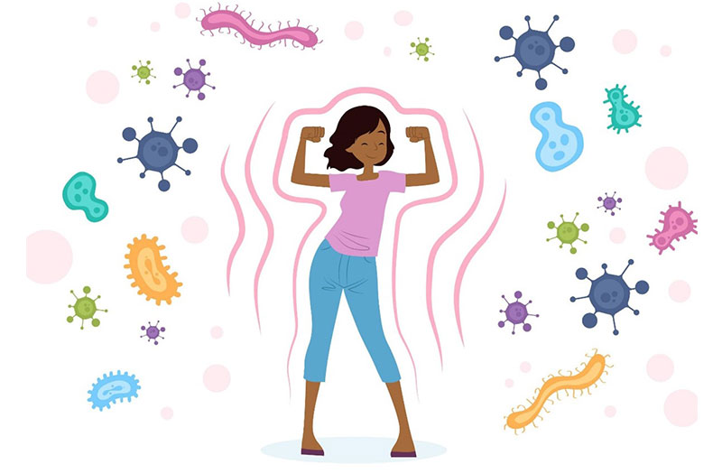
BÀI 33: MÁU VÀ HỆ TUẦN HOÀN CỦA CƠ THỂ NGƯỜI
I. Máu.
Câu 1. Xem video về miễm dịch hãy giải thích vì sao con người sống trong môi trường chứa nhiều vi khuẩn có hại nhưng vẫn có thể sống khỏe mạnh?
1. Các thành phần của máu.
- Các thành phần của máu:
+ Huyết tương chiếm khoảng 55% máu, bao gồm nước và các chất tan. Huyết tương giúp duy trì trạng thái lỏng của máu, vận chuyển chất dinh dưỡng và chất thải trong cơ thể.
+ Hồng cầu, bạch cầu và tiểu cầu chiếm khoảng 45% máu. Hồng cầu có chức năng vận chuyển oxygen và carbon dioxide trong máu. Bạch cầu bảo vệ cơ thể, trong khi tiểu cầu tham gia vào cơ chế đông máu.
2. Miễn dịch và vaccine.
Trả lời:
- Con người sống trong môi trường chứa nhiều vi khuẩn có hại nhưng vẫn có thể sống khỏe mạnh vì cơ thể có khả năng nhận diện, ngăn cản sự xâm nhập của mầm bệnh, đồng thời chống lại mầm bệnh khi nó đã xâm nhập vào cơ thể, đó gọi là khả năng miễn dịch của cơ thể.
a. Miễn dịch.

Slide 22

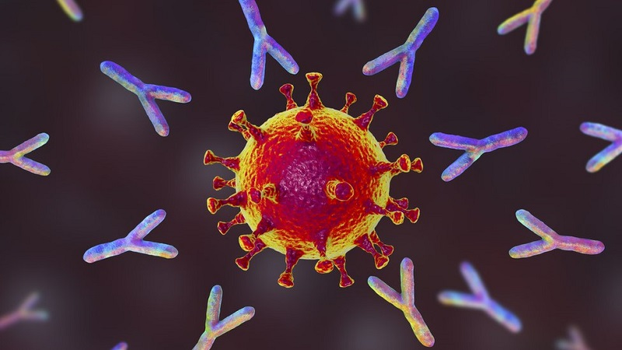
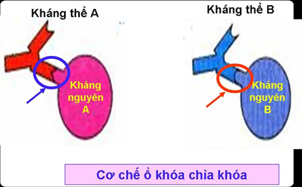
Câu 2: (Xem video +nghiên cứu thông tin + quan sát H33.2) điền vào chỗ trống để hoàn thành các khái niệm sau:
- Kháng nguyên là
- Kháng thể là
- Cơ chế tương tác giữa kháng nguyên và kháng thể:
- Miễn dịch là
………………………………
những phân tử ngoại lai có khả năng kích thích cơ thể tiết ra các kháng thể.
………………………………………
những phân tử prôtêin đặc hiệu do 1 loại bạch cầu tiết ra để chống lại các kháng nguyên.
cơ chế chìa khóa và ổ khóa.
…………………………………………………….….
……………………
khả năng cơ thể ngăn cản sự xâm nhập của mầm bệnh, đồng thời chống lại mầm khi nó đã xâm nhập vào cơ thể

Slide 23

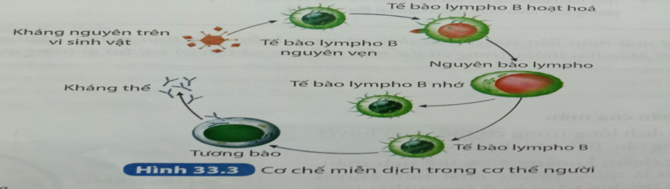
Câu 3. Quan sát H33.3 Trình bày cơ chế tạo miễn dịch trong cơ thể người?
- Tế bào lympho B phân bào và biệt hoá thành tương bào, tương bào tạo ra kháng thể để tiêu diệt vi sinh vật hoặc làm bất hoạt độc tổ của chúng.
- Tế bào lympho B nhớ giúp cơ thể có khả năng miễn dịch.

Slide 24
BÀI 33: MÁU VÀ HỆ TUẦN HOÀN CỦA CƠ THỂ NGƯỜI
I. Máu.
- Kháng nguyên và kháng thể tương tác theo cơ chế chìa khoá và ổ khoá để tạo phản ứng miễn dịch.
1. Các thành phần của máu.
- Các thành phần của máu:
+ Huyết tương chiếm khoảng 55% máu, bao gồm nước và các chất tan. Huyết tương giúp duy trì trạng thái lỏng của máu, vận chuyển chất dinh dưỡng và chất thải trong cơ thể.
- Tế bào lympho B phân bào và biệt hoá thành tương bào, tương bào tạo ra kháng thể để tiêu diệt vi sinh vật hoặc làm bất hoạt độc tố của chúng.
- Tế bào lympho B nhớ giúp cơ thể có khả năng miễn dịch.
+ Hồng cầu, bạch cầu và tiểu cầu chiếm khoảng 45% máu. Hồng cầu có chức năng vận chuyển oxygen và carbon dioxide trong máu. Bạch cầu bảo vệ cơ thể, trong khi tiểu cầu tham gia vào cơ chế đông máu.
b. Vaccine
2. Miễn dịch và vaccine.
a. Miễn dịch.
- Kháng nguyên là chất khi xâm nhập vào cơ thể kích thích cơ thể tạo kháng thể.
- Kháng thể là phân tử protein do tế bào lympho B tạo ra để chống lại kháng nguyên

Slide 25

Câu 4.Tiêm vaccine có vai trò gì trong việc phòng bệnh? Kể tên một số loại bệnh em đã được tiêm vaccine để phong tránh?
- Vaccine có tính kháng nguyên, khi tiêm vào cơ thể sẽ kích thích tế bào lympho B tiết kháng thể chống lại mầm bệnh và ghi nhớ chúng, sẵn sàng đáp ứng nhanh và mạnh nếu lần sau bị mầm bệnh là các vsv cùng loại xâm nhập, giúp cơ thể có khả năng miễn dịch.
- Vaccine: phòng lao, viêm gan B, ho gà, bạch hầu, uốn ván, bại liệt,…

Slide 26
BÀI 33: MÁU VÀ HỆ TUẦN HOÀN CỦA CƠ THỂ NGƯỜI
I. Máu.
- Kháng nguyên và kháng thể tương tác theo cơ chế chìa khoá và ổ khoá để tạo phản ứng miễn dịch.
1. Các thành phần của máu.
- Các thành phần của máu:
+ Huyết tương chiếm khoảng 55% máu, bao gồm nước và các chất tan. Huyết tương giúp duy trì trạng thái lỏng của máu, vận chuyển chất dinh dưỡng và chất thải trong cơ thể.
- Tế bào lympho B phân bào và biệt hoá thành tương bảo, tương bảo tạo ra kháng thể để tiêu diệt vi sinh vật hoặc làm bất hoạt độc tổ của chúng.
- Tế bào lympho B nhớ giúp cơ thể có khả năng miễn dịch.
+ Hồng cầu, bạch cầu và tiểu cầu chiếm khoảng 45% máu. Hồng cầu có chức năng vận chuyển oxygen và carbon dioxide trong máu. Bạch cầu bảo vệ cơ thể, trong khi tiểu cầu tham gia vào cơ chế đông máu.
b. Vaccine
- Vaccine sử dụng mầm bệnh đã chết hoặc suy yếu để kích thích tế bào bạch cầu tạo ra kháng thể.
- Kháng thể tiếp tục tồn tại trong máu giúp cơ thể miễn dịch với bệnh đã được tiêm vaccine.
2. Miễn dịch và vaccine.
a. Miễn dịch.
- Kháng nguyên là chất khi xâm nhập vào cơ thể kích thích cơ thể tạo kháng thể.
- Kháng thể là phân tử protein do tế bào lympho B tạo ra để chống lại kháng nguyên

Slide 27
3. Nhóm máu và truyền máu

Slide 28
BÀI 33: MÁU VÀ HỆ TUẦN HOÀN CỦA CƠ THỂ NGƯỜI
I. Máu.
1. Các thành phần của máu.
2. Miễn dịch và vaccine.
3. Nhóm máu và truyền máu.

Slide 29
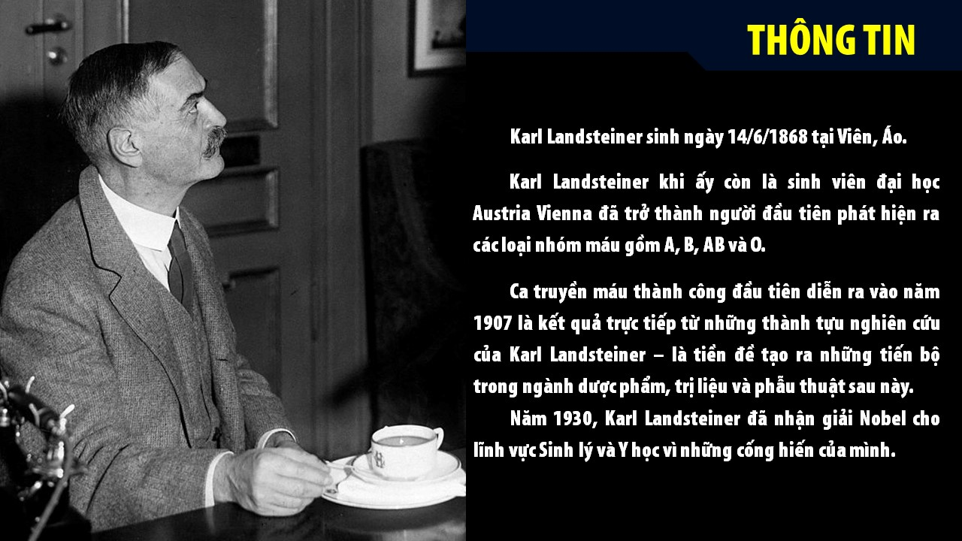

Slide 30
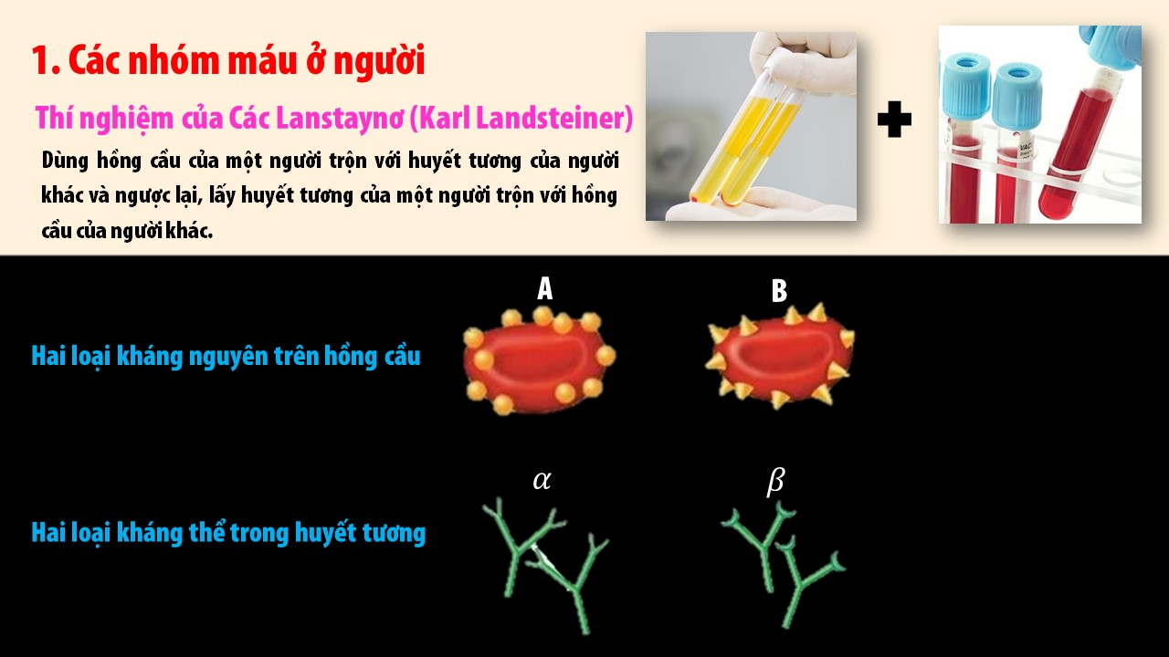

Slide 31
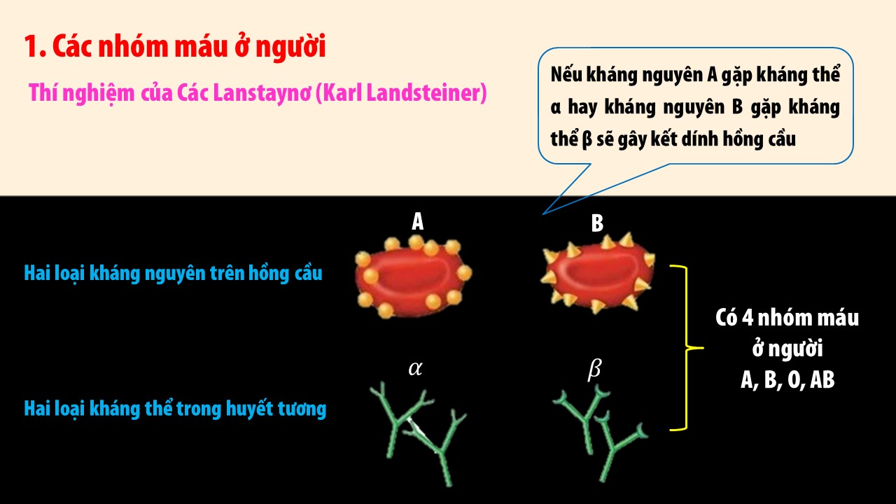

Slide 32
BÀI 33: MÁU VÀ HỆ TUẦN HOÀN CỦA CƠ THỂ NGƯỜI
I. Máu.
1. Các thành phần của máu.
2. Miễn dịch và vaccine.
3. Nhóm máu và truyền máu.
a.Nhóm máu.
- Nhóm máu là nhóm các tế bào hồng cầu được xác định dựa vào các đặc tính kháng nguyên khác nhau.
- Hệ nhóm máu phổ biến nhất là hệ nhóm máu ABO gồm bốn nhóm máu A, B, AB, O.
b. Truyền máu.

Slide 33
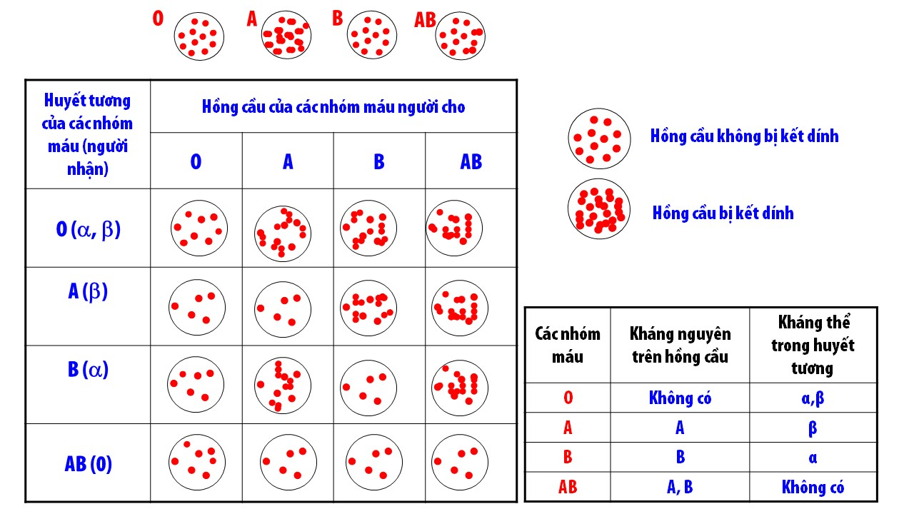

Slide 34
HOẠT ĐỘNG NHÓM ( Thời gian 3 phút)
Câu 1. Hoàn thành sơ đồ truyền máu bằng cách đánh dấu chiều mũi tên để phản ánh mối quan hệ cho và nhận giữa các nhóm máu để không gây kết dính hồng cầu trong sơ đồ sau:
A A
O O
AB AB
B B
Câu 2. Giả sử một người có nhóm máu A cần được truyền máu, người này có thể nhận những nhóm máu nào ? Nếu truyền nhóm máu không phù hợp sẽ dẫn đến hậu quả gì?

Slide 36
Tiêu chí đánh giá hoạt động nhóm
( thang tối đa 10 điểm)
Tiêu chí | Điểm tối đa | Điểm đạt được
1. Điền đúng, đủ đáp án | 7
2. Báo cáo rõ ràng | 1
3. Trả lời được câu hỏi tương tác | 2
TỔNG | 10

Slide 37
A A
O O
AB AB
B B

Slide 38
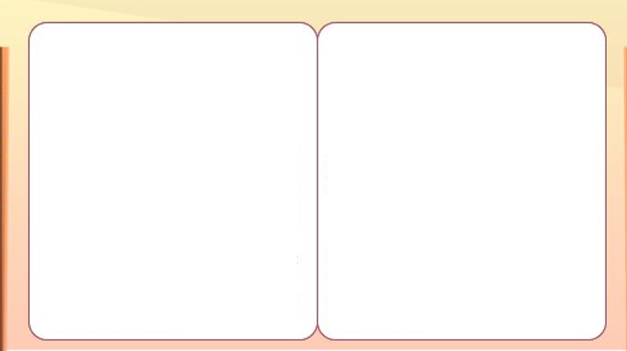
BÀI 33: MÁU VÀ HỆ TUẦN HOÀN CỦA CƠ THỂ NGƯỜI
I. Máu.
1. Các thành phần của máu.
Câu 2. Giả sử một người có nhóm máu A cần được truyền máu, người này có thể nhận những nhóm máu nào? Nếu truyền nhóm máu không phù hợp sẽ dẫn đến hậu quả gì?
- Nếu một người có nhóm máu A cần được truyền máu, người này có thể nhận nhóm máu A và nhóm máu O.
- Nếu truyền nhóm máu không phù hợp sẽ xảy ra hiện tượng kết dính hồng cầu của máu truyền ngay trong lòng mạch máu, đồng thời, có thể gây ra hiện tượng sốc và nguy hiểm đến tính mạng người nhận máu.
2. Miễn dịch và vaccine.
3. Nhóm máu và truyền máu.
a.Nhóm máu.
- Nhóm máu là nhóm các tế bào hồng cầu được xác định dựa vào các đặc tính kháng nguyên khác nhau.
- Hệ nhóm máu phổ biến nhất là hệ nhóm máu ABO gồm bốn nhóm máu A, B, AB, O.
b.Nguyên tắc truyền máu.

Slide 39
TÌNH HUỐNG
Một bệnh nhân bị tai nạn giao thông được người nhà đưa đi cấp cứu trong tình trạng mất máu quá nhiều. Qua xét nghiệm bệnh nhân có nhóm máu A, bác sĩ yêu cầu cần truyền máu gấp. Người nhà bệnh nhân tình nguyện hiến máu. Bác sĩ cần phải làm gì?

Slide 40
BÀI 33: MÁU VÀ HỆ TUẦN HOÀN CỦA CƠ THỂ NGƯỜI
I. Máu.
1. Các thành phần của máu.
2. Miễn dịch và vaccine.
3. Nhóm máu và truyền máu.
a.Nhóm máu.
- Nhóm máu là nhóm các tế bào hồng cầu được xác định dựa vào các đặc tính kháng nguyên khác nhau.
- Hệ nhóm máu phổ biến nhất là hệ nhóm máu ABO gồm bốn nhóm máu A, B, AB, O.
b. Truyền máu.
Khi truyền máu cần đảm bảo nguyên tắc
- Xét nghiệm máu để lựa chọn nhóm máu truyền cho phù hợp, tránh tai biến.
- Kiểm tra máu trước khi truyền, tránh nhận máu nhiễm tác nhân gây bệnh .

Slide 41
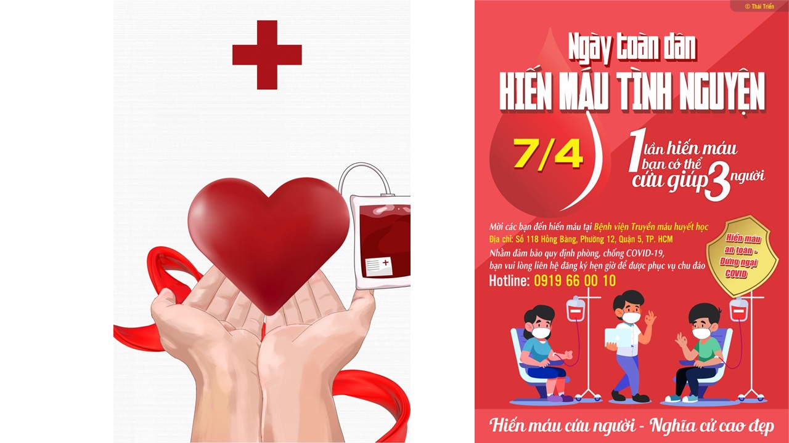

Slide 42
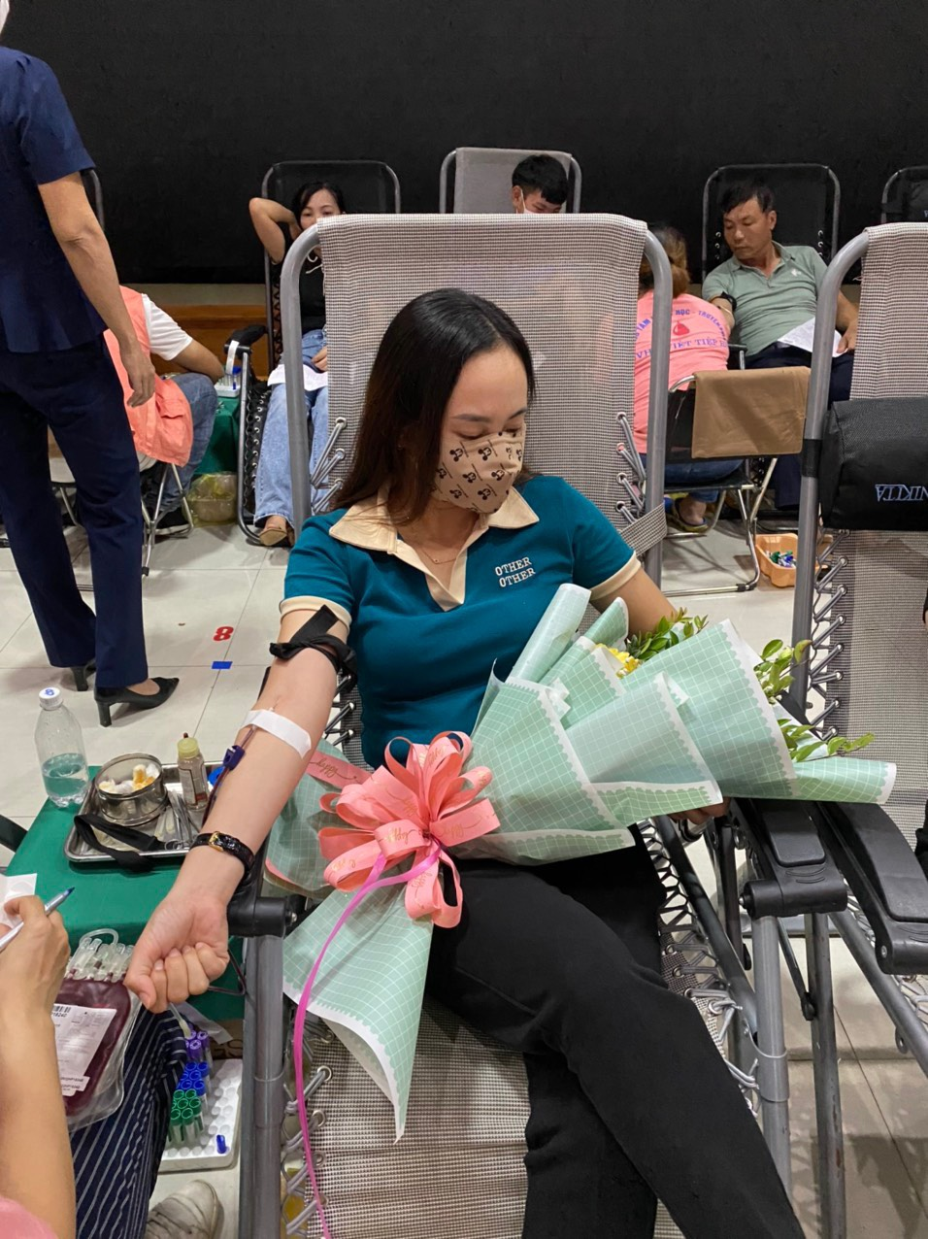
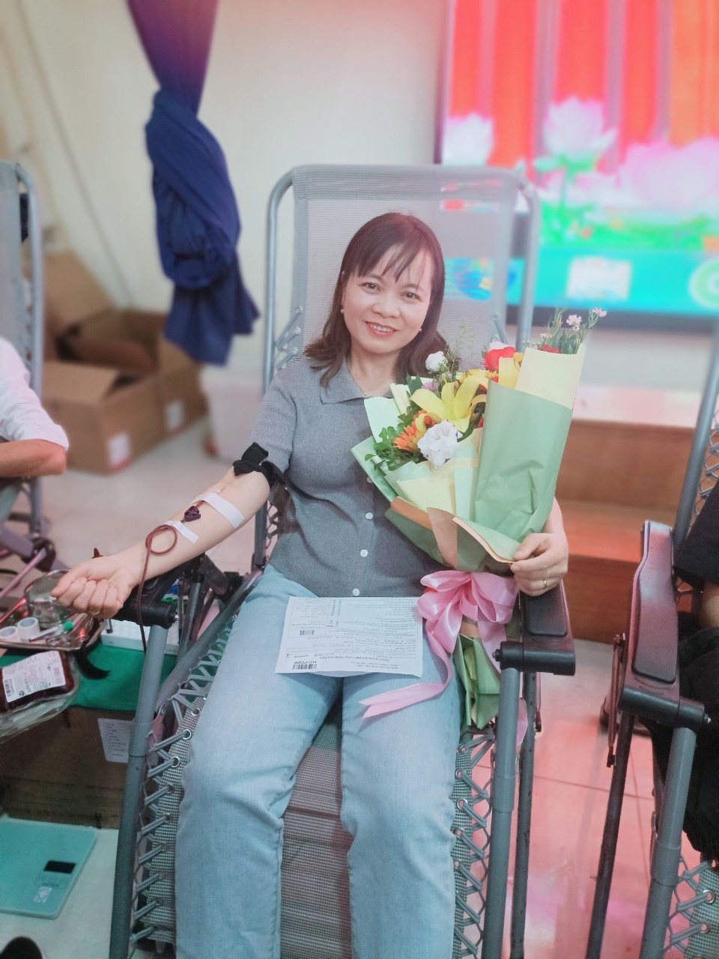

Slide 43
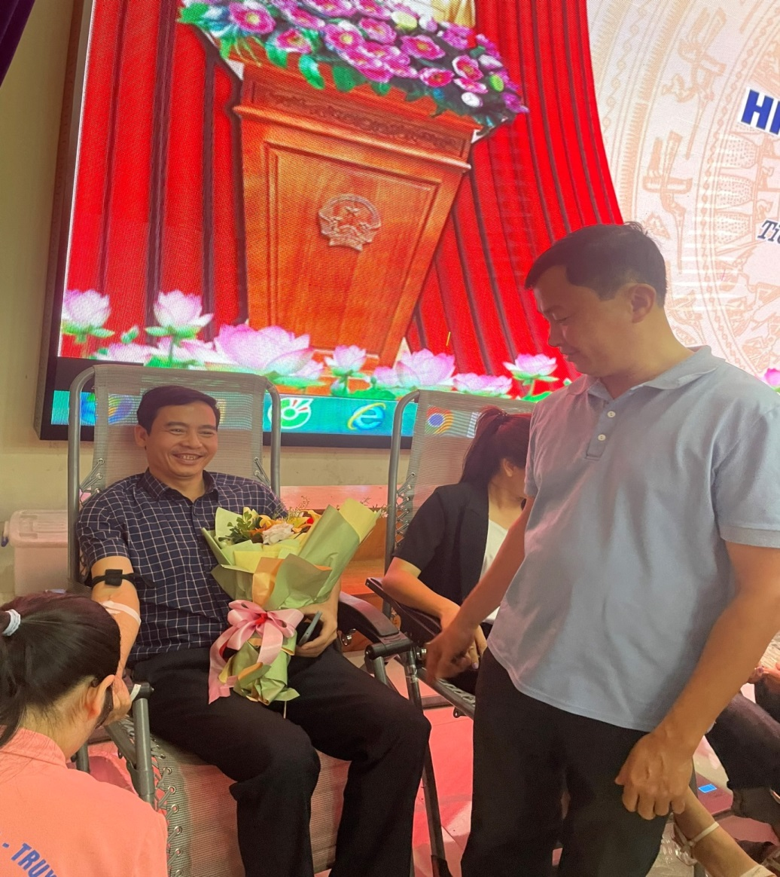
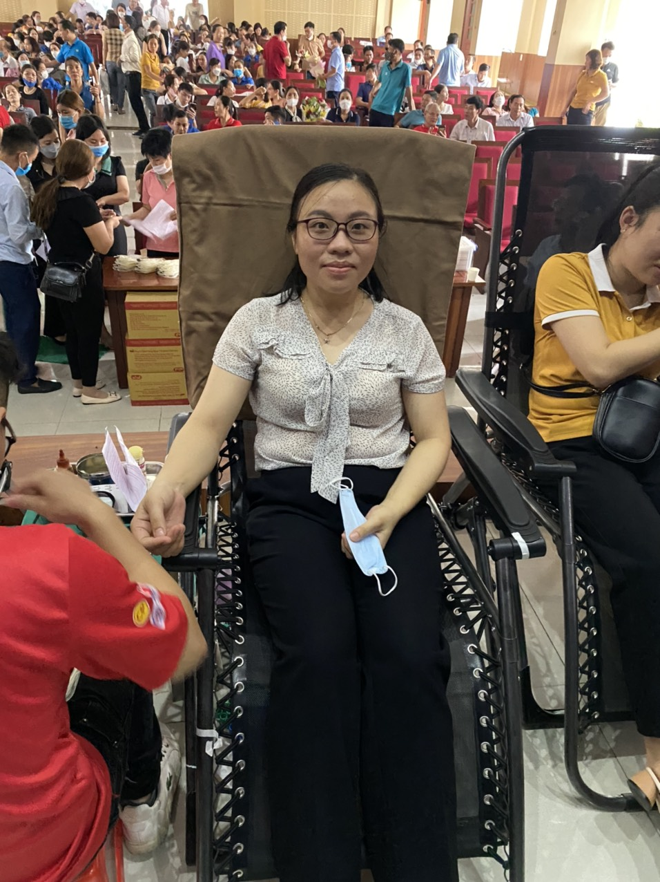

Slide 44
II. Hệ tuần hoàn

Slide 45
BÀI 33: MÁU VÀ HỆ TUẦN HOÀN CỦA CƠ THỂ NGƯỜI
I. Máu.
II. Hệ tuần hoàn.

Slide 46
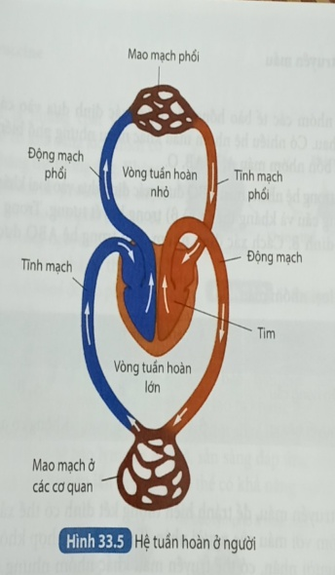
HOẠT ĐỘNG CẶP ĐÔI (3 PHÚT) Hoàn thành phiếu học tập số 4
Câu 1. Quan sát hình 33.5. Tìm hiểu thông tin và hoàn thành bảng về cấu tạo và chức năng của hệ tuần hoàn.
 | Các cơ quan của hệ tuần hoàn |  |  | Chức năng của các
 | Gồm | 1…………. : 4 ngăn 2 tâm thất, 2 tâm nhĩ. |  | …………………………………………
 |  | 2.………………................... | 3…………………….......................... | ………………………………………....
 |  |  | 4.…………………….......................... | ………………………………………...
 |  |  | 5.…………………….......................... | ………………………………………....
Câu 2. Quan sát hình 33.5 chú ý chiều mũi tên, hãy mô tả đường đi của máu trong vòng tuần hoàn nhỏ và vòng tuần hoàn lớn.
........................................................................................................................................................................................................................................................................

Slide 47
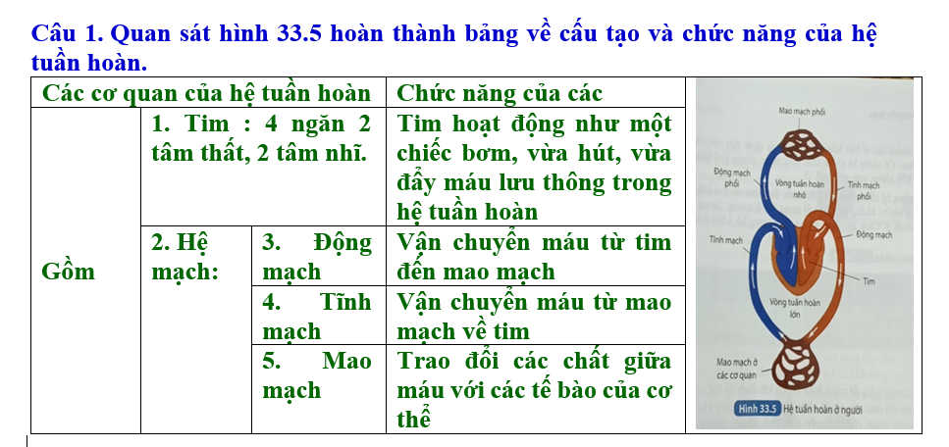

Slide 48

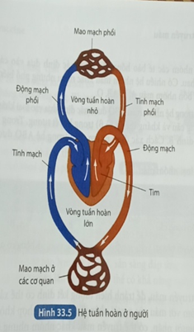
Câu 2. Quan sát hình 33.5 chú ý chiều mũi tên, hãy mô tả đường đi của máu trong vòng tuần hoàn nhỏ và vòng tuần hoàn lớn.
- Vòng tuần hoàn tuần hoàn nhỏ: Máu từ tim → Động mạch phổi → Mao mạch phổi (diễn ra quá trình trao đổi khí → Tĩnh mạch phổi → Tim.
- Vòng tuần hoàn lớn (vòng tuần hoàn cơ thể): Máu từ tim→ Động mạch → Mao mạch ở các cơ quan ( diễn ra quá trình trao đổi chất giữa máu và các cơ quan → Tĩnh mạch → Tim.

Slide 49
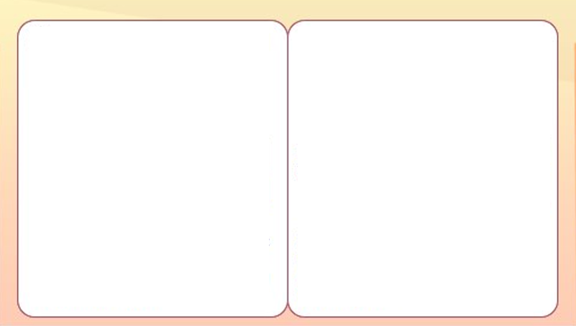
BÀI 33: MÁU VÀ HỆ TUẦN HOÀN CỦA CƠ THỂ NGƯỜI
I. Máu.
II. Hệ tuần hoàn.
1/ Cấu tạo của hệ tuần hoàn
- Hệ tuần hoàn gồm:
+ Tim
+ Hệ mạch gồm động mạch, mao mạch, tĩnh mạch.
2. Chức năng của hệ tuần hoàn
- Giúp máu lưu thông đến mọi tế bào của cơ thể và tham gia vận chuyển các chất để thực hiện quá trình trao đổi chất.

Slide 50

III. Một số bệnh về máu và tim mạch

Slide 51
PHẦN TRÌNH BÀY CÁC BỆNH VỀ MÁU, TIM MẠCH VÀ BIỆN PHÁP PHÒNG TRÁNH CỦA CÁC NHÓM

Slide 52
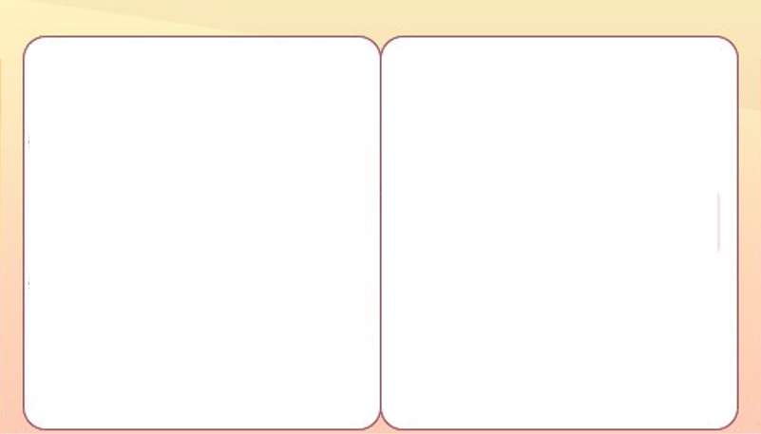
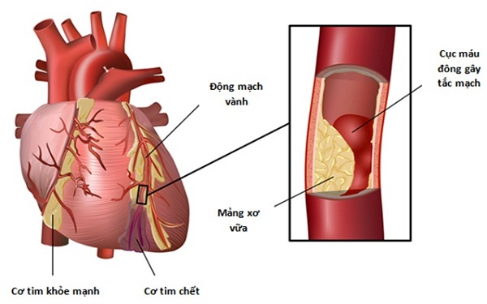
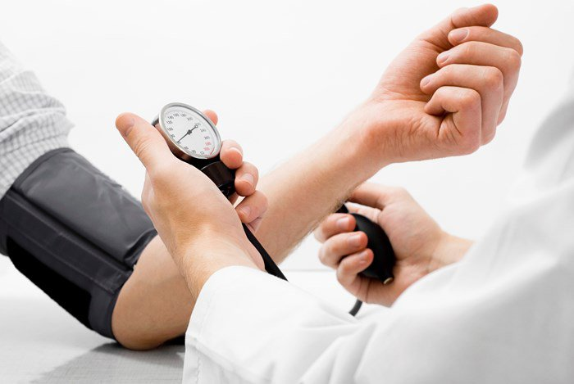
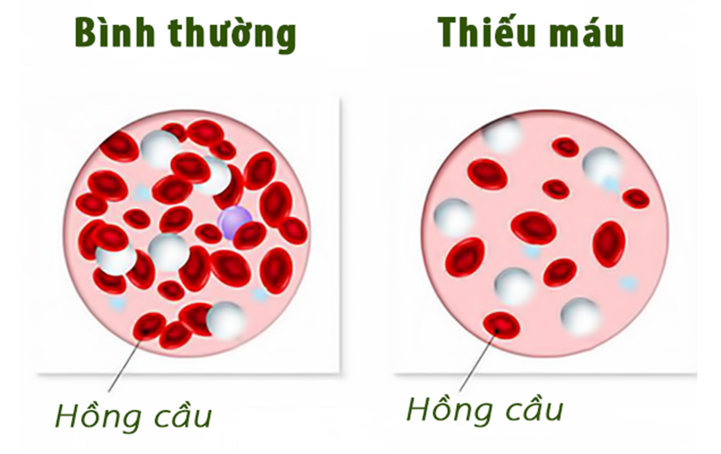
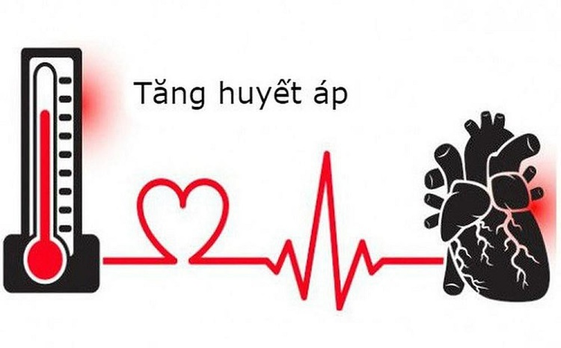
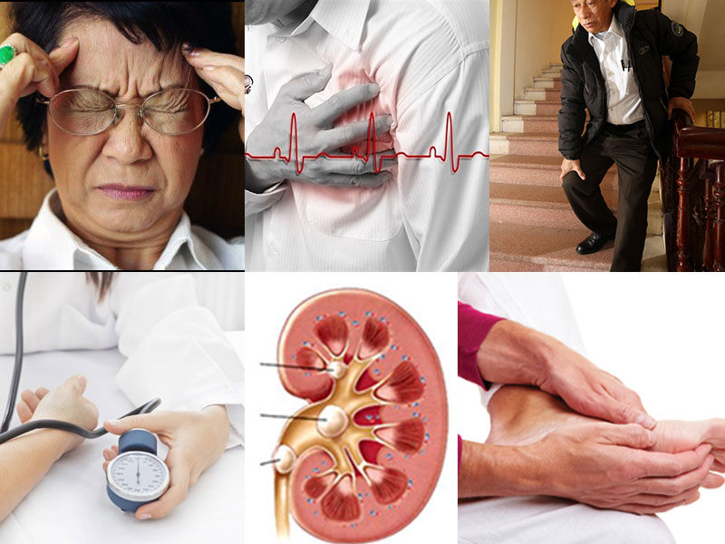
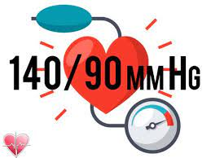
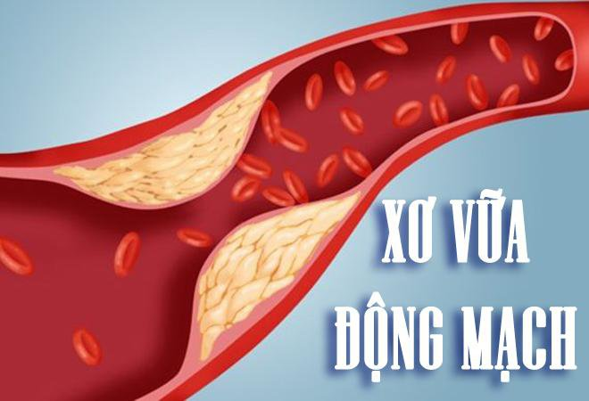
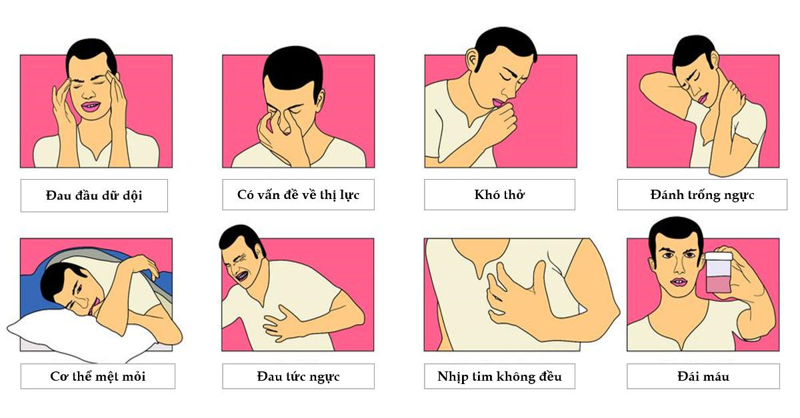
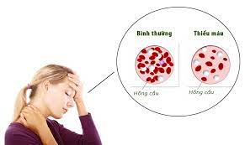
BÀI 33: MÁU VÀ HỆ TUẦN HOÀN CỦA CƠ THỂ NGƯỜI
I. Máu.
II. Hệ tuần hoàn.
III. Một số bệnh về máu và tim mạch
1. Thiếu máu
- Tình trạng giảm số lượng hồng cầu hoặc huyết sắc tố (hemoglobin) dẫn đến máu giảm khả năng vận chuyển oxygen trong cơ thể.
- Triệu chứng thường gặp: mệt mỏi, da xanh, tim đập nhanh,...
- Nguyên nhân: chế độ ăn thiếu sắt, chảy máu khi bị thương, kinh nguyệt...
2. Huyết áp cao.
- Nguyên nhân có thể là kết quả nhất thời sau khi luyện tập thể dục, thể thao, khi tức giận hay khi bị sốt,...
- Nếu kéo dài, huyết áp cao có thể gây tổn thương cấu trúc thành động mạch và gây ra bệnh huyết áp cao.
- Nguyên nhân khác: chế độ ăn nhiều đường và muối, thức ăn chứa nhiều chất béo,...
Các bệnh về máu và hệ tuần hoàn thường gặp.

Slide 53
BÀI 33: MÁU VÀ HỆ TUẦN HOÀN CỦA CƠ THỂ NGƯỜI
I. Máu.
II. Hệ tuần hoàn.
III. Một số bệnh về máu và tim mạch
1. Thiếu máu
- Tình trạng giảm số lượng hồng cầu hoặc huyết sắc tố (hemoglobin) dẫn đến máu giảm khả năng vận chuyển oxygen trong cơ thể.
- Triệu chứng thường gặp: mệt mỏi, da xanh, tim đập nhanh,...
- Nguyên nhân: chế độ ăn thiếu sắt, chảy máu khi bị thương, kinh nguyệt...
2. Huyết áp cao.
- Nguyên nhân có thể là kết quả nhất thời sau khi luyện tập thể dục, thể thao, khi tức giận hay khi bị sốt,...
- Nếu kéo dài, huyết áp cao có thể gây tổn thương cấu trúc thành động mạch và gây ra bệnh huyết áp cao.
- Nguyên nhân khác: chế độ ăn nhiều đường và muối, thức ăn chứa nhiều chất béo,...
3. Xơ vữa động mạch
Khi hàm lượng cholesterol trong máu tăng cao sẽ kết hợp với Ca" ngắm vào thành mạch, làm hẹp lòng mạch, mạch bị xơ vữa, dẫn đến tăng huyết áp, giảm dòng máu, tạo thành các cục máu đông dẫn đến tắc mạch. Nguyên nhân có thể do chế độ ăn chưa hợp lí, hút thuốc lá, ít vận động,...
4. Biện pháp phòng bệnh về máu và hệ tuần hoàn.
- Một số bệnh về máu và tim mach: thiếu máu, huyết áp cao, xơ vữa động mạch,…
- Để bảo vệ hệ tuần hoàn cần thực hiện chế độ dinh dưỡng, lối sống lành mạnh và hạn chế các tác nhân gây bệnh truyền nhiễm.

Slide 54
IV.Thực hành tình huống giải định cấp cứu người bị chảy máu, tai biến, đột quỵ và đo huyết áp.

Slide 55
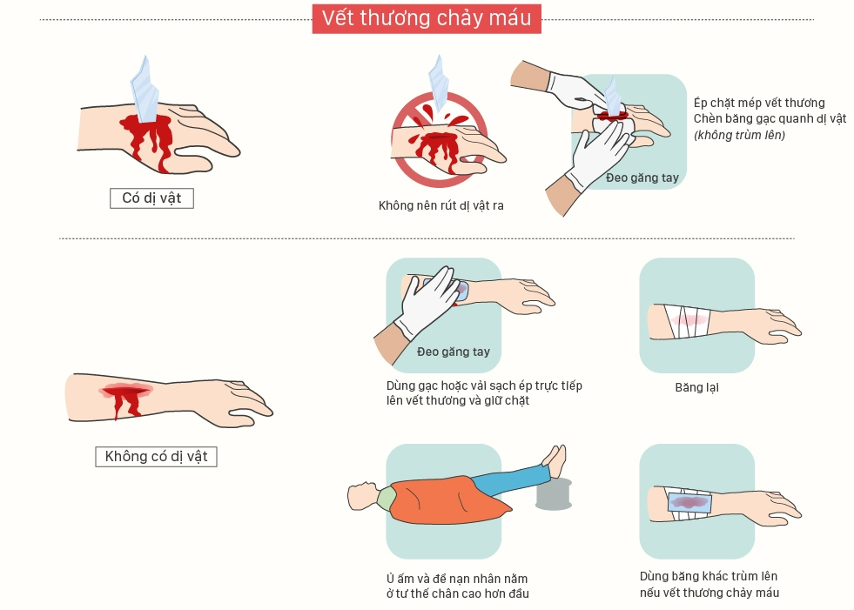

Slide 56
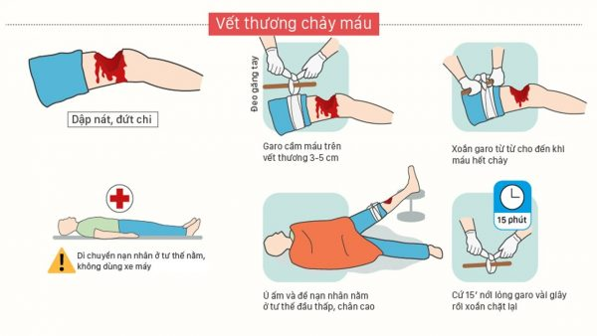

Slide 57
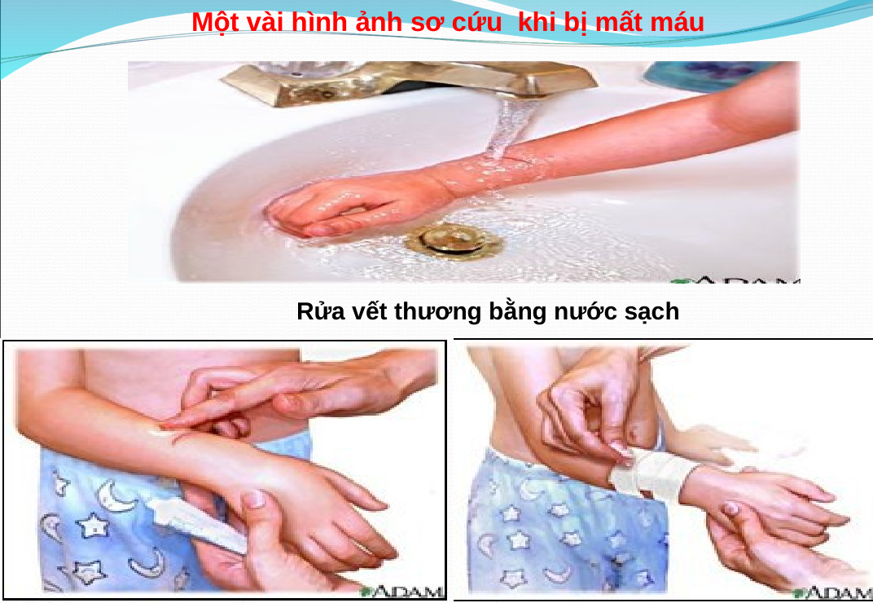

Slide 58
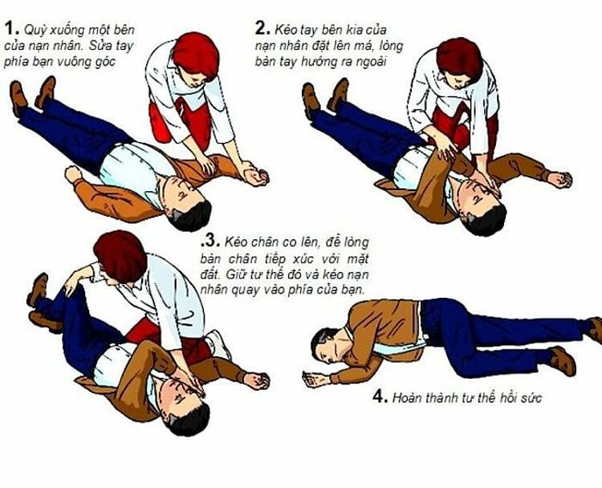

Slide 59
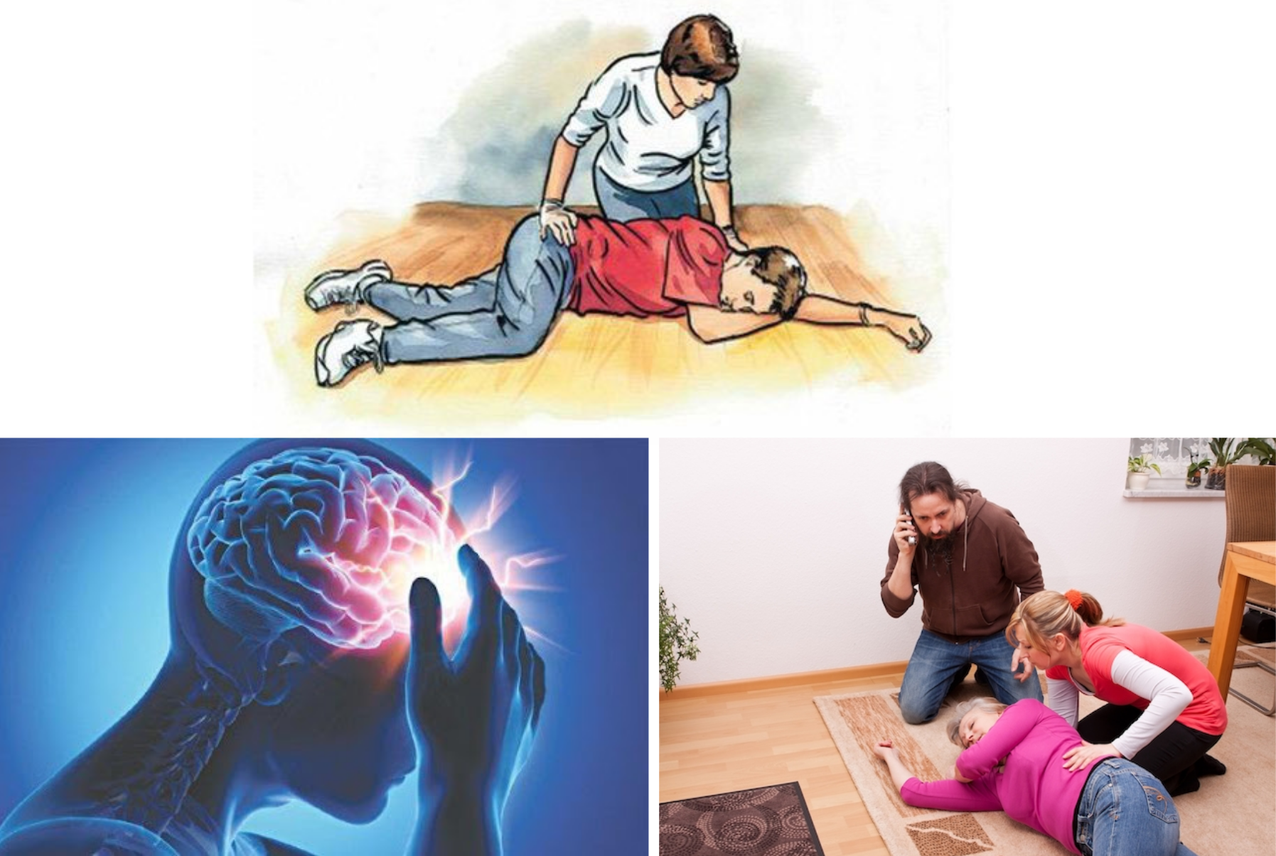

Slide 60
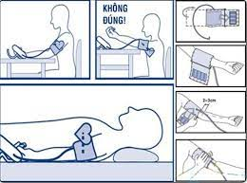

Slide 61
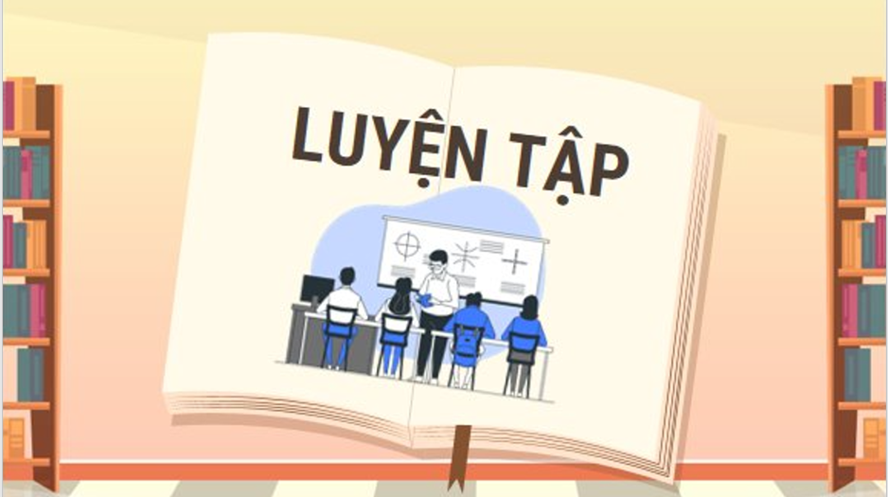
STAR

Slide 62
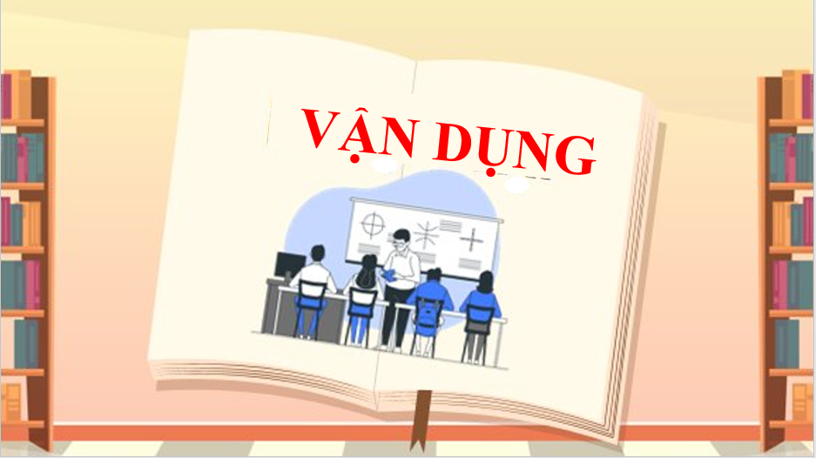

Slide 63
